Slide 1
Bài 11
MỘT SỐ VẬT LIỆU THÔNG DỤNG

Slide 2
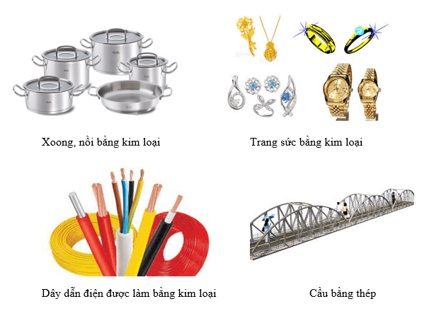

Slide 3
Kim loại
Dẫn điện
Dẫn nhiệt
Dễ bị ăn mòn
Dễ bị gỉ rét

